Slide 1

KSPH VitA Stock
Évolution du projet : phase de déploiement
Version de démonstration fonctionnelle
KSPH VitA Stock
01
Notes:
Sources: captures fournies par l'utilisateur et code local des projets vita_back, vita-frontend et vita_mobile.

Slide 2

Console admin: utilisateurs et référentiel
01
Les captures montrent la préparation des comptes, des structures et du produit Vitamine A
Création des utilisateurs
Le formulaire permet de créer un compte, choisir un rôle, définir un périmètre et affecter l'utilisateur à une structure.
Comptes actifs
La liste affiche les utilisateurs existants avec téléphone, rôle et statut. Elle sert au suivi des accès terrain et supervision.
Référentiel sanitaire
Les formulaires couvrent province, zone de santé, structure et produit. Vitamine A apparaît comme produit suivi en capsule.
KSPH VitA Stock
Notes:
Sources: captures utilisateurs et référentiel fournies par l'utilisateur.

Slide 3

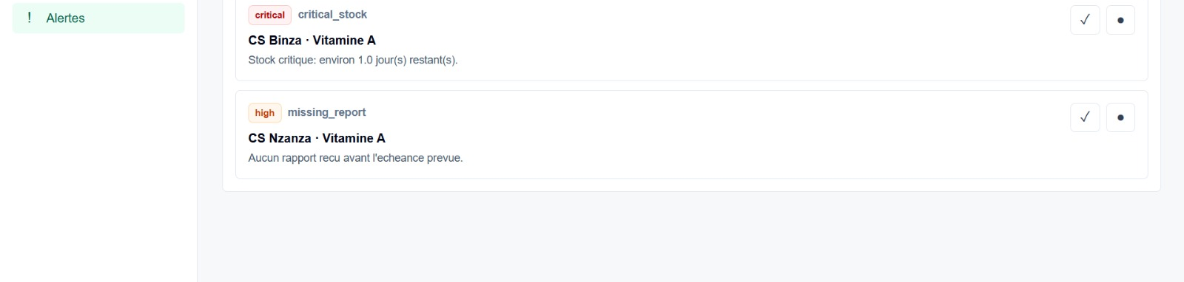
Console admin: alertes opérationnelles
02
Les deux captures montrent le même module de suivi des risques et retards de rapport
Évaluer les alertes
Le bouton en haut à droite permet de relancer l'analyse des situations à risque à partir des données disponibles.
Stock critique
L'alerte critical_stock signale CS Binza avec environ 1 jour de stock restant pour la Vitamine A.
Rapport manquant
L'alerte missing_report signale CS Nzanza lorsque le rapport attendu n'a pas été reçu à temps.
Traitement des alertes
Les actions à droite de chaque ligne servent à accuser réception ou résoudre une alerte suivie par les responsables.
KSPH VitA Stock
Notes:
Sources: deux captures du module Alertes fournies par l'utilisateur.

Slide 4


Application mobile: connexion et saisie stock
03
Les captures montrent le parcours terrain, de l'identification à l'enregistrement du rapport
Connexion terrain
L'utilisateur se connecte avec téléphone ou email et mot de passe. L'écran reprend l'identité VitA Stock.
Profil visible
Le formulaire affiche l'utilisateur connecté, ici un relais communautaire, avant la saisie des données.
Formulaire complet
La saisie couvre structure, produit, période, quantités reçues, distribuées et disponibles.
Rupture déclarée
La bascule de rupture et le commentaire optionnel ajoutent le contexte nécessaire aux superviseurs.
KSPH VitA Stock
Notes:
Sources: captures de connexion mobile et formulaire de saisie stock fournies par l'utilisateur.

